Slide 1


창술사 2차 각성기
연가창식: 적룡질풍격
기획 의도 |  | 아이콘 | lm_skill_01_27.png
스킬 설명 | 정신을 집중 한 뒤 순간적으로 전방에 창을 찔러 {dmg_1}의 피해를 주고 창을 당겨 {dmg_1}의 피해를 주며 적들을 당겨온다. 이후 창을 휘둘러 {dmg_2}의 피해를 5회 주고 찌르는 공격으로 {dmg_3}의 피해를 8회 준다. 피니쉬로 전방으로 8m가량 전진하며 이동 공격을 하여 적에게 {dmg_4}의 피해를 주며 날려버린다. 이동 중 모험가 및 몬스터와 충돌이 무시된다.
데이터
[Skill Info Table]
스킬 정보 키 (PK) | LANCEMASTER_27 | 스킬명 | 연가창식: 적룡질풍격 | 클래스 (클래스 id) | 창술사 (305)
1칸 : 1x1m
(스킬 설명 및 아이콘은 상단 참고)
캐릭터
공격 범위
이동 거리
10m
5m
[Skill Table]
10m
5m
스킬 id (PK) | 305270 | 스킬 정보 키(FK) | LANCEMASTER_27 | 스킬 종류 | 각성기
지점 설정 | FALSE | 스킬 사거리 | 0 | 스킬 타입 | 홀딩 스킬
타입별 추가 데이터 | {‘total_time’ : 4.0, ‘perfect_zone_start’ : 0, ‘perfect_zone_end’ : 0} |  |  | 슈퍼 아머 | 피격 이상 면역, 상태 이상 면역
소모 자원 | - | 자원 소모 값 | - | 재사용 대기 시간 | 300초
카운터 | FALSE | 스킬 계수 | @ | 공격 타입 | 비 방향성
10m
8m
8m
[1차 공격]
[2~3차 공격]
[마무리 공격]
찌른 후 당기기
{dmg_1}
휘두르기
{dmg_2}
&
찌르기
{dmg_3}
전진하며 베기
{dmg_4}

Slide 2
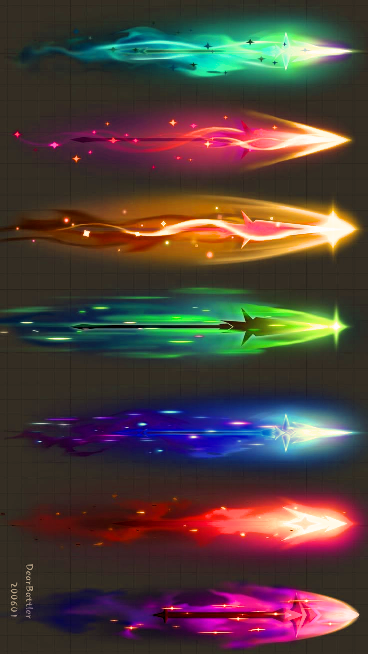
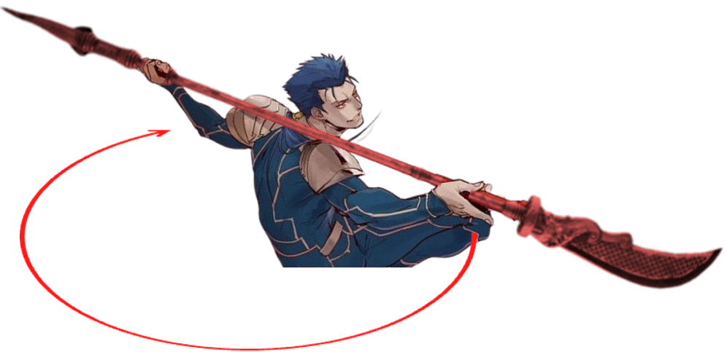
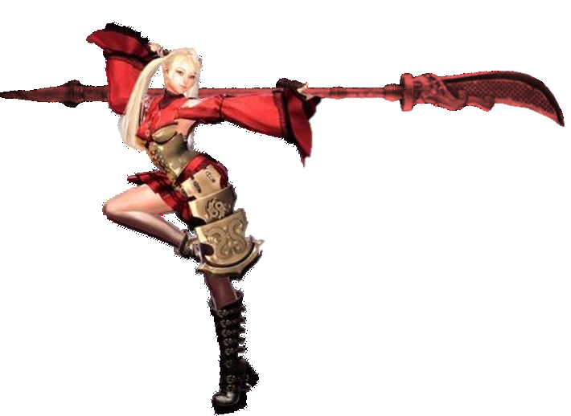
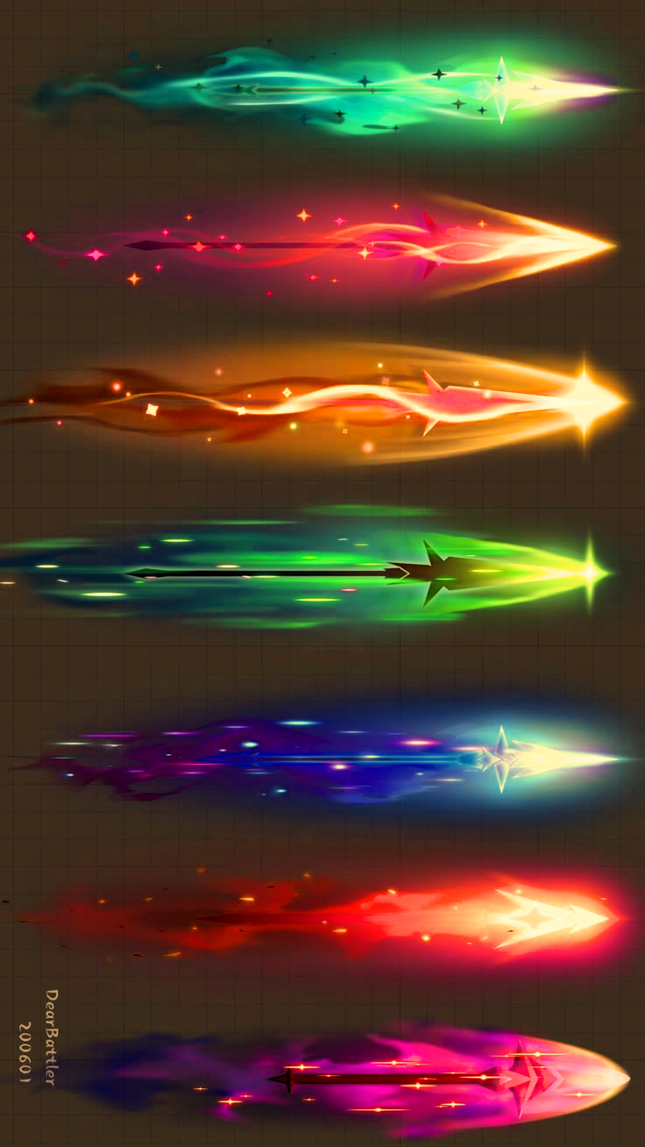
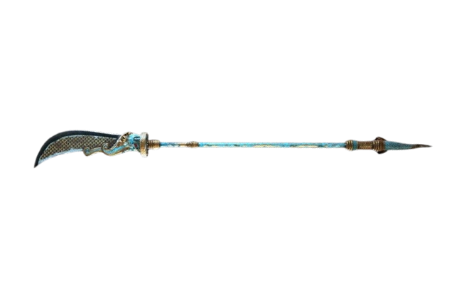
모션 및 이펙트
１
창을 목에 걸친 후 자세를 낮춰 한바퀴 회전합니다.
동시에 주변의 에너지가 캐릭터를 향해 모여듭니다.
2
오른쪽 다리를 뒤로 접으며 창을 찌릅니다.
이후 다리를 피며 창을 강하게 당겨옵니다.
3
창을 좌우로 5회 휘두릅니다.
카메라
1
왼손은 반드시 창을 잡고 있어야 합니다.
∵ [모션 2] 에서 왼손으로 창을 찔러 공격
1
찌르기
2
당기기
▲ 창 형상의 붉은빛 에너지가
찌르는 동작에 맞춰 전방으로 흐릅니다.
[에너지 흡수 예시]
▲ 휘두르기 동작
[창을 당길 때의 이펙트 예시]
+ loop 모션 대신 각기 다른 높이로 찌르기 공격을 진행하면
몰아치는 느낌과 자연스러움을 더욱 살릴 수 있습니다.
▲ 에너지가 모여들어 클래스 마크의 모양을 형성합니다.
▲ 창 쪽으로 에너지가 모여듭니다.
+ 허리의 반동을 이용해 창을 더 강하게 던집니다.
[ 카메라 ]
1
스킬 사용 시 잠깐 동안 카메라를 줌인하다가(약 0.1초) [모션 1]의 회전 모션에 맞춰 줌아웃하여(약 0.5초) 원래 시점으로 돌아갑니다.

Slide 3
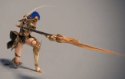
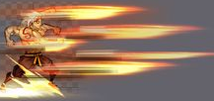
4
5
창을 오른손으로 쥐고 빠르게 8번 찌릅니다.
전방으로 전진하며 창을 휘둘러 공격합니다.

Slide 4
스킬 연출
총 스킬 연출 시간 : 약 5초 (150 frame)
* 초당 30프레임 기준
0
10
20
30
40
50
60
70
80
90
100
110
120
130
140
150
프레임
시전 준비
공격 준비
공격
마무리
1
75
105
공중 도약
공중에서 천천히 몸(허리) 회전
창 투척
수직 낙하 후 착지
전투 IDLE로 전환
모션
81
후 딜레이 캔슬
캔슬 가능 지점
파동
창 형태로 축적되는 에너지
지점으로 날아가 꽂히는 창
창이 꽂힌 위치에서 발생하는 폭발
비주얼 이펙트 (VFX)
24
투사체(창) 충돌 시
105
타격 지점 (+ 피격 처리)
경직
피격 이상
피격 이상 면역 / 상태 이상 면역
슈퍼 아머
버프/디버프 발동 지점

Slide 5
스킬 연출
3차 공격
총 스킬 연출 시간 : 약 5초 (150 frame)
* 초당 30프레임 기준
0
10
20
30
40
50
60
70
80
90
100
110
120
130
140
150
프레임
공격 준비
1차 공격
2차 공격
마무리 공격
1
75
105
공중 도약
공중에서 천천히 몸(허리) 회전
창 투척
수직 낙하 후 착지
전투 IDLE로 전환
모션
81
후 딜레이 캔슬
캔슬 가능 지점
파동
창 형태로 축적되는 에너지
지점으로 날아가 꽂히는 창
창이 꽂힌 위치에서 발생하는 폭발
비주얼 이펙트 (VFX)
24
투사체(창) 충돌 시
105
타격 지점 (+ 피격 처리)
경직
피격 이상
피격 이상 면역 / 상태 이상 면역
슈퍼 아머
버프/디버프 발동 지점
[ 카메라 ]
1
스킬 사용 시 잠깐 동안 카메라를 줌인하다가(약 0.1초) [모션 1]의 회전 모션에 맞춰 줌아웃하여(약 0.5초) 원래 시점으로 돌아갑니다.

Slide 6
[연출 추가 설명]
분류
핵심 포인트
예상 시간
구성 요소
추가 설명
공격 준비
중심이 안정적인 회전
1.0s
[모션 1] 창을 목 뒤에 걸친 후 회전
모션
창을 왼손으로 잡아 목 뒤에 걸칩니다. 이후 무릎을 굽혀 자세를 낮추고 한바퀴 회전합니다.
[이펙트 1] 에너지 응축
이펙트
캐릭터를 향해 에너지가 흡수되며 모인 에너지는 클래스 마크 모양으로 응축됩니다.
[슈퍼 아머] 피격 이상 면역 / 상태 이상 면역
슈퍼 아머
스킬을 시전하는 동안 피격 이상 & 상태 이상에 면역이 됩니다.
1차 공격
힘을 끝까지쥐어 짜내는 느낌
1.5s
[모션 2] 창을 찌른 후 당기기
모션
회전의 힘을 이용하여 오른쪽 발을 들면서 창을 강하게 찌른 후 당깁니다.
[이펙트 2] 창 형태로 축적되는 에너지
이펙트
창에 에너지가 모이고, 모인 에너지는 창 형상을 띄며 점차 커집니다.
[타격] 2회
2차 공격
순식간에 여러 번 휘두르기
0.3s
[모션 3-1] 휘두르기
모션
허리의 반동을 이용해 창을 지정한 위치로 강하게 던집니다.
이후 수직 낙하하여 지면에 착지합니다.
[모션 3-2] 찌르기
[이펙트 3] 지점으로 날아가 꽂히는 창
이펙트
창 형태로 축적된 에너지가 지점을 향해 날아간 후 지면에 꽂힙니다.
[타격] 1회
타격
투사체 충돌 시 1회 타격합니다.
마무리
유성이 떨어지는 듯한 강력함
2.2s
전투 IDLE로 전환
모션
전투 IDLE로 전환합니다. 전환 중 이동기 사용으로 후 딜레이를 캔슬할 수 있습니다.
[이펙트 4] 창이 꽂힌 위치에서 폭발
이펙트
창이 지면에 꽂힌 후 폭발이 일어납니다. (폭발 과정 : 폭발 준비 -> 폭발 -> 잔여 이펙트)
[타격] 총 6회
타격
폭발하며 총 6회 타격합니다. (1~5 번째 타격 : 경직 / 마지막 타격 : 피격 이상)

Slide 7
스킬의 효과 목록
[Skill-Effect Table]
//comment | 스킬 효과 ID (PK) | 스킬 ID (FK) | 효과 ID (FK) | 발동 조건 (트리거) | 트리거 태그 | 영역 유형 | 영역 값 | 효과 매개 변수 값
피격 이상 면역 | 3052700 | 305270 | 4980 | 스킬 시전 중 | lm_skill_27 | DEFAULT | {} | {}
상태 이상 면역 | 3052701 | 305270 | 4982 | 스킬 시전 중 | lm_skill_27 | DEFAULT | {} | {}
일반 피해 (dmg_1) |  |  |  |  |  | RECTANGLE
적 당겨오기 |  |  |  | 적중 시
일반 피해 (dmg_2)
일반 피해 (dmg_3)
일반 피해 (dmg_4) |  |  |  |  |  | MELEE
경직
피격 이상

Slide 8
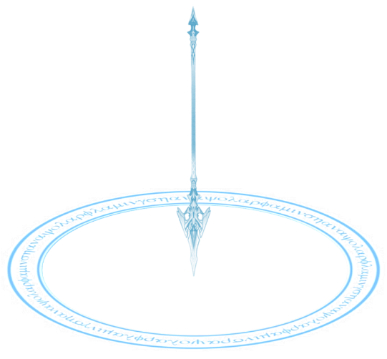
리소스 목록
분류 | 파일명 | 리소스 설명
아이콘 | lm_skill_01_26.png | UI에 표시되는 스킬 아이콘
애니메이션 | lm_skill_26_anim.fbx | 전체 모션
VFX (전체 묶음) | lm_skill_26_vfx.fbx | 전체 이펙트
VFX (개별) | lm_skill_26_vfx_00.fbx | [이펙트 1] 캐릭터를 중심으로 빠르게 퍼져 나가는 푸른빛 파동
 | lm_skill_26_vfx_01.fbx | [이펙트 2] 창 형태로 축적되는 푸른 에너지
 | lm_skill_26_vfx_02.fbx | [이펙트 3] 창이 지정한 위치로 날아가 꽂힌 후 주변에 충돌구(크레이터)를 발생
 | lm_skill_26_vfx_03.fbx | [이펙트 4] 창이 꽂힌 위치에서 발생하는 폭발 (폭발이 끝나도 충돌구는 잠깐동안 유지)
투사체 | lm_skill_26_spear.fbx | 푸른 빛의 에너지가 창의 형태를 띄는 투사체 (에너지 축적 단계에서 생성 / 지점을 향해 날아가 지면에 충돌하면 제거)
VFX | Spot_lm_00.fbx | 스킬 키 입력 시 표시되는 지점 이펙트
[지점 표시 이펙트 예시 ] Spot_lm_00.fbx
※ 본 포트폴리오에서는 사운드 연출은 다루지 않았으며, 해당 사운드 리소스는 예시용으로, 간단하게 표기합니다.
2D 사운드 | wave_sound_00.wav | 한 순간에 퍼져 나가는 파동음 / 점점 볼륨 감소 / 메인 카메라에서 재생
2D 사운드 | energy_gain_sound_00.wav | 에너지 축적음 / 점점 볼륨 증가 / 메인 카메라에서 재생
3D 사운드 | explosion_sound_00.wav | 폭발음 / 일정한 볼륨 / 창이 꽂힌 지점에서 재생
3D 사운드 | hit_sound_00.wav | 타격음 / 일정한 볼륨 / 적중된 대상의 중심에서 재생

